Slide 1
Η Φιλελεύθερη Θεωρία
Liberalism, Neoliberal Institutionalism

Slide 2
Χρονολόγιο
19^{ος} αι.: εμπορικός φιλελευθερισμός
1910 - 20: ιδεαλισμός
1930 - 40: λειτουργισμός
1950 - 60: νεολειτουργισμός
1970: πλουραλισμός, διεθνισμός (transnationalism)
1980: θεωρία καθεστώτων (regime theory), ηγεμονική σταθερότητα (hegemonic stability theory)
1980-90: νεοφιλελεύθερος θεσμισμός (neoliberal institutionalism)
1990 - 00: δημοκρατική ειρήνη (democratic peace) και δημοκρατική θεωρία (democracy promotion literature)

Slide 3
Πνευματική κληρονομιά
Νεώτερος του Ρεαλισμού
Περίπου 300 χρόνια
John Locke
Adam Smith
Immanuel Kant
Jeremy Bentham
John Stuart Mill
Richard Cobden
Woodrow Wilson
Notes:
Liberalism resembles a family portrait of principles and institutions, recognizable by certain characteristics - such as individual freedom, political participation, private property, and equality of opportunity-that all liberal democratic societies, by definition, share to some degree. Political theorists identify liberalism with an essential principle:
the importance of the freedom of the individual. Above all, this is a belief in the importance of moral freedom, of the right to be treated and a duty to treat others as ethical subjects and not as objects or means only.
The ideal version of liberalism is marked by a shared commitment to four essential institutions.
First, citizens possess juridical equality and other fundamental civic rights such as freedom of religion and the press.
Second, the effective sovereigns of the state are representative legislatures deriving their authority from the consent of the electorate and exercising their representative authority free from all restraint apart from the requirement that basic civic rights be preserved.
Most pertinent, for the impact of liberalism on foreign affairs, the state is subject to neither the external authority of other states nor the internal authority of special prerogatives held, for example, by monarchs or military bureaucracies over foreign policy.
Third, the economy rests on a recognition of the rights of private property, including the ownership of means of production. Property is justified by individual acquisition (e.g., by labor) or by social agreement or social utility. This excludes state socialism or state capitalism, but it need not exclude market socialism or various forms of the mixed economy.
Fourth, economic decisions are predominantly shaped by the forces of supply and demand, domestically and internationally, and are free from strict control by bureaucracies.

Slide 4
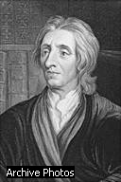
John Locke (1632-1704)
Πατέρας του Κλασικού Φιλελευθερισμού
Two Treatises of Government (1689)
Όλοι οι άνθρωποι γενιούνται ελέυθεροι και ίσοι
Διάκριση εξουσιών και κοινωνικό συμβόλαιο

Slide 5
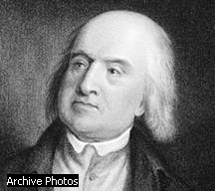
Jeremy Bentham (1748-1832)
Ατομική και οικονομική ελευθερία, διαχωρισμός εκκλησίας κράτους, ελευθερία έκφρασης, ίσα δικαιώματα για τις γυναίκες, αποποινικοποίηση ομοφυλοφιλίας, κατάργηση δουλείας και θανατικής ποινής.
“it is the greatest happiness of the greatest number that is the measure of right and wrong”
“between the interests of nations there is nowhere a real conflict”
“establish a common tribunal and the necessity for war no longer follows from the difference of opinion”

Slide 6
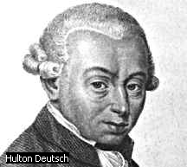
Immanuel Kant (1724-1804)
Ομοσπονδιακό συμβόλαιο μεταξύ κρατών για την κατάργηση του πολέμου – συνθήκη μόνιμης ειρήνης αντί για ένα υπερκράτος ή παγκόσμια κυβέρνηση
Notes:
Liberal internationalism consists, at its most fundamental level, in the attempt to promote the aforementioned principles and institutions across national borders and apply variations thereof to international relations. The classical realists from Thucydides onward described an international state of war that could be mitigated, but not overcome, short of a world Leviathan.
The classical liberals, with important variations, broke with this skeptical tradition and announced the possibility of a state of peace among independent, sovereign states.
Contemporary scholarship on liberalism and international relations looks back at three distinct traditions of liberalism, attributable to three groups of theorists:
John Locke-the great founder of modern liberal individualism, who claimed that states have themselves rights derived from individual rights to life and liberty (political independence) and property (territorial integrity), thereby providing the liberal foundations of international law;
Adam Smith, Baron de Montesquieu, and Joseph Schumpeter - brilliant explicators of commercial liberalism and what they saw as its natural result, liberal pacifism;
and finally, Immanuel Kant and Giuseppe Mazzini - liberal republicans who theorized an internationalism that institutes peace among fellow liberal republics.
The liberal republican tradition, while incorporating to some degree both liberal individualism and commercial liberalism, has exerted the greatest influence on contemporary liberal international relations theory. It argues that liberal democracy leaves a coherent international legacy on foreign affairs: a separate peace. Liberal states are peaceful with each other, but they are also prone to make war on nonliberal states.

Slide 7
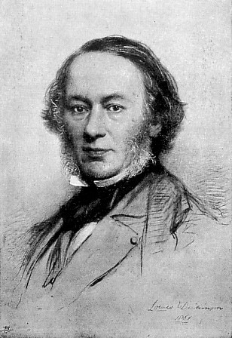
Richard Cobden (1804-65)
Ο απόστολος του ελέυθερου εμπορίου
Εκπαίδευση για όλους, μείωση αμυντικών δαπανών, χαμηλή φορολογία

Slide 8
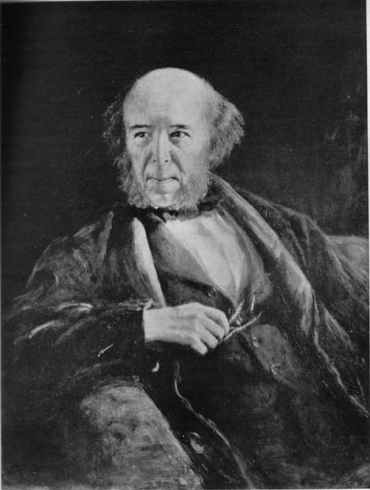
Herbert Spenser, (1820-1903)
Κοινωνική εξέλιξη:
Στρατιωτική κοινωνία – υποχρεωτική συνεργασία των μελών
Βιομηχανική κοινωνία – εθελοντική συνεργασία
Ηθικό κράτος – κοινοί πόροι για την τελειοποίηση του ανθρώπινου χαρακτήρα

Slide 9
Στοιχεία της φιλελεύθερης θεωρίας
Ισότητα
Κράτος Δικαίου
Δικαίωμα στην ιδιοκτησία
Οικονομία της αγοράς
Πίστη στην δυνατότητα προόδου
Αξίες: ατομικότητα, ανοχή, ελευθερία, συνταγματισμός

Slide 10
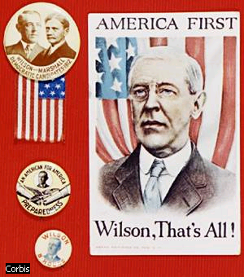
Η γέννηση της επιστήμης των ΔΣ
“The day of conquest and aggrandizement is gone by...
justice to all peoples and nationalities, and their right to live on equal terms of liberty and safely with one another, whether they be strong or weak.”
Η πρώτη έδρα ΔΣ στο University of Wales, Aberystwyth

Slide 11
Woodrow Wilson: 14 σημεία
Όχι μυστική διπλωματία
Ελευθερία των θαλασσών
Ελέυθερο εμπόριο
Μείωση εξοπλισμών
Προσαρμογή των αποικιακών αιτημάτων
Αναγνώριση Σοβιετικής Ρωσίας
Απελευθέρωση Βελγίου
Γαλλία, Αλσατία

Slide 12
14 σημεία
Ιταλικά σύνορα
Αυτοπροσδιορισμός των λαών της Αυστροουγγαρίας
Βαλκανικά σύνορα σύμφωνα με τις εθνικότητες
Αυτοπροσδιορισμός των λαών της Οθωμανικής αυτοκρατορίας
Ανεξαρτησία της Πολωνίας
Δημιουργία της ΚτΕ

Slide 13
Έννοιες κλειδιά
Συλλογική ασφάλεια
Δημοκρατική ειρήνη και προαγωγή δημοκρατίας
Ολοκλήρωση και αλληλεξάρτηση
Ανθρώπινα δικαιώματα
Κανονιστικό στοιχείο στη θεωρία
Πλουραλισμός παραγόντων
Παγκόσμια κυβέρνηση

Slide 14
Φιλελευθερισμός: Δύο Υποθέσεις
Αναρχία
Ορθολογικότητα
Τα κράτη (και όχι μόνο) υπάρχουν σε ένα άναρχο περιβάλλον και γενικά δρουν ορθολογικά

Slide 15
Δύο ακόμη...
Τα κράτη εκπροσωπούν κοινωνικές ομάδες, οι απόψεις των οποίων συγκροτούν τις κρατικές προτιμήσεις
Η αλληλεξάρτηση μεταξύ των κρατικών προτιμήσεων επηρεάζουν την κρατική πολιτική

Slide 16
Η εσωτερική αναλογία
Κανονιστικό όραμα = αξίες
Προοδευτικό όραμα = βελτίωση είναι δυνατή
Ίδια οργάνωση του διεθνούς με το εσωτερικό του κράτους
Να γίνουν οι ΔΣ όπως η εσωτερική πολιτική

Slide 17
Φιλελευθερισμός, εσωτερική πολιτική και διεθνείς σχέσεις
Κοινός τόπος
Φιλελευθερισμός στις ΔΣ
Φιλελευθερισμός στην εσωτερική πολιτική

Slide 18
Η επίδραση του Kant
Δημοκρατία
Νόρμες
Θεσμοί
Διεθνές εμπόριο
Διεθνείς οργανισμοί

Slide 19
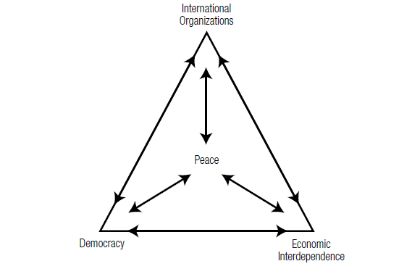
The Kantian Triangle

Slide 20
Θεωρία Δεύτερης Εικόνας
Το εξωτερικό (σύστημα) λιγότερο σημαντικό
Σημαντικό: Η εσωτερική σύνθεση του κράτους
Το είδος πολιτεύματος επηρεάζει την συμπεριφορά του κράτους στην εξωτερική του πολιτική

Slide 21
Σύγχρονες εκφάνσεις
Φιλελευθερος διεθνισμός
Νεο-Φιλελεύθερος θεσμισμός

Slide 22
Φιλελευθερος Διεθνισμός (Liberal Internationalism)
Φυσική αρμονία στις σχέσεις: «το αόρατο χέρι του laissez faire»
Επιδιώκοντας το εθνικό συμφέρον προάγεται το κοινό καλό
Ο καπιταλισμός είναι εγγενώς ειρηνικός
Η οικονομική αλληλεξάρτηση προωθεί την ειρήνη

Slide 23
«Δημοκρατική Ειρήνη»
Ερευνητές υποστηρίζουν ότι υπάρχουν ισχυρά στοιχεία ότι οι φιλελεύθερες δημοκρατίες δεν πολεμούν μεταξύ τους.
Όχι ότι δεν χρησιμοποιούν βία!!!

Slide 24
Δημοκρατική Ειρήνη
Αμοιβαίος αυτοπεριορισμός
Αμοιβαία νομιμοποίηση
Φιλελεύθερο «φρένο» στη χρήση βίας
Κοινότητες ασφάλειας

Slide 25
Δημοκρατική Ειρήνη
Οι δημοκρατίες δεν εμπιστεύονται αυταρχικά καθεστώτα
Τείνουν να δρουν «σταυροφορικά» για την εξάπλωση της δημοκρατίας

Slide 26
Νεο-φιλελεύθερος θεσμισμός
Διεθνική (Transnational) συνεργασία απαιτείται για την επίλυση κοινών προβλημάτων
Η συνεργασία σε ένα πεδίο θα επεκταθεί σε άλλα
Αυξανόμενη ολοκλήρωση αυξάνει το «κόστος» της αποχώρησης από τους συνεργασιακούς θεσμούς
Πλουραλισμός Παραγόντων

Slide 27
Κεντρική επιδίωξη
Πως επιτυγχάνεται η συνεργασία μεταξύ κρατών και άλλων παραγόντων στο διεθνές σύστημα
Εστίαση στην ΣΥΝΕΡΓΑΣΙΑ
(Ρεαλισμός: στην ΑΣΦΑΛΕΙΑ και την ΕΠΙΒΙΩΣΗ)

Slide 28
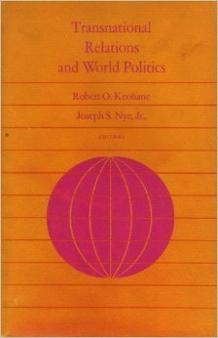
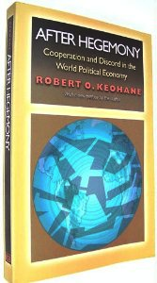

Robert Keohane and Joseph Nye

Slide 29
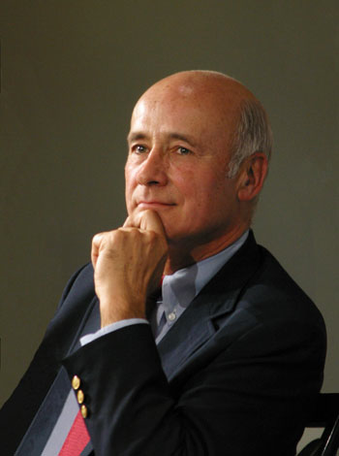
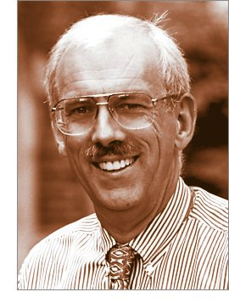
Keohane and Nye

Slide 30
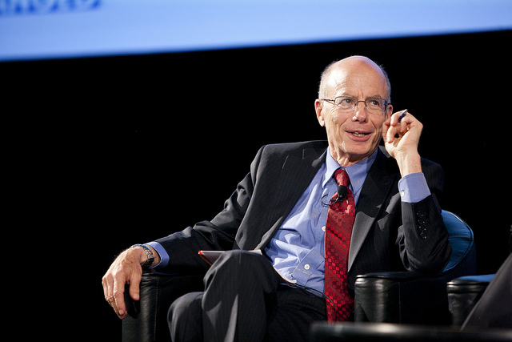
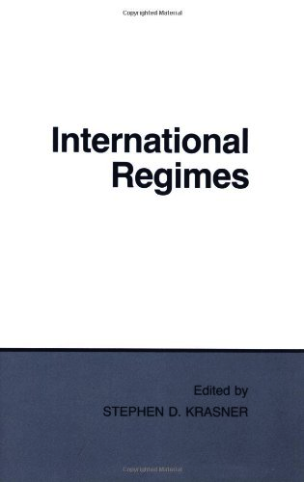
Stephen Krasner

Slide 31
Για το διεθνές σύστημα
Διακριτή ιδέα για την διεθνή αναρχία: Διεθνικοί παράγοντες και οργανισμοί
Οικονομική αλληλεξάρτηση:
Σημασία της ισχύος αλλά στο πλαίσιο της διαπραγμάτευσης
Πολύπλοκη αλληλεξάρτηση

Slide 32
Πολύπλοκη Αλληλεξάρτηση
Οι κοινωνίες δεν συνδέονται μόνο μεταξύ κρατικών καναλιών, αλλά και πολλών άλλων (διεθνικών, επιχειρηματικών κλπ): Έτσι, τα κράτη δεν είναι οι μόνοι παίκτες στη διεθνή πολιτική
Δεν υπάρχει ιεραρχία θεμάτων στις διακρατικές σχέσεις: έτσι, η εξωτερική πολιτική δεν κυριαρχείται από θέματα ασφάλειας
Τα κρατη υπερβαίνουν το «δίλημμα ασφάλειας», αν και η στρατιωτική ισχύς μπορεί να χρησιμοποιηθεί πολιτικά

Slide 33
Πως διαμορφώνονται οι κρατικές προτιμήσεις
Δομή του συστήματος: Προσφέρει ευκαιρίες και περιορισμούς (ένταση διεθνούς αλληλεξάρτησης και βαθμός θεσμοποίησης των διεθνών κανόνων)
Μη δομικοί παράγοντες: τεχνολογική πρόοδος, επικοινωνία, συνεργασία

Slide 34
Διεθνείς Θεσμοί και Οργανισμοί
Μετά το 1945:
  Αύξηση διεθνών θεσμών ως συλλογικοί παράγοντες
  Ευρωπαϊκοί ολοκλήρωση
  Πλουραλισμός στο αμερικανικό πολιτικό σύστημα
Notes:
In the post-1945 period, liberals turned to international institutions to carry out a number of functions the state could not perform. This was the catalyst for integration theory in Europe and pluralism in the United States. By the early 1970s, pluralism had mounted a significant challenge to realism. It focused on new actors (transnational corporations, non-governmental organizations) and new patterns of interaction (interdependence, integration).

Slide 35
Συνεργασία
Η συνεργασία μπορεί να είναι δύσκολη σε τομείς που οι ηγεσίες θεωρούν ότι δεν έχουν αμοιβαία συμφέροντα
Τα κράτη συνεργάζονται για την επίτευξη «απόλυτων κερδών»
Το μεγαλύτερο εμπόδιο είναι η καχυποψία (cheating).
Εδώ φαίνεται η σημασία των διεθνών θεσμών.

Slide 36
Η συζήτηση “neo-neo”
‘Οχι δύο εντελώς αντίθετες απόψεις του κόσμου:
Κοινή επιστημολογία
Αναρχία, ορθολογικοί παίκτες

Slide 37
“neo-neo”
Οι ΝΡ εξηγούν ότι όλα τα κράτη θέλουν να κερδίζουν περισσότερο από άλλα κράτη και από αυτό εξαρτούν την «πίστη» τους στους διεθνείς οργανισμούς
Οι ΝΦΘ πιστεύουν ότι τα κράτη βλέπουν τα οφέλη της συνεργασίας
Οι ΝΡ είναι επιφυλακτικοί με τη «συνεργασία» και μας θυμίζουν ότι ο κόσμος είναι πάντοτε ανταγωνιστικός και συγκρουσιακός

Slide 38
“neo-neo”
Οι ΝΦΘ πιστεύουν ότι τα κράτη και άλλοι παράγοντες μπορούν να συνεργαστούν αν πεισθούν ότι όλοι θα σεβαστούν τους κανόνες
ΝΡ: Μόνο κράτη - ΝΦΘ: και άλλοι παίκτες
ΝΡ: στρατιωτική ισχύς – ΝΦΘ: και άλλες μορφές ισχύος

Slide 39
Φιλελευθερισμός και Παγκοσμιοποίηση
Μείωση της σημασίας του κράτους;
  Τεχνολογία, διεθνικά κοινωνικά κινήματα, παγκόσμιες οικονομικές ροές αμφισβητούν την κρατική κυριαρχία και ισχύ και ενισχύουν την ανάγκη για συνεργασία και νέους θεσμούς

Slide 40
Συνέχεια...
Η παγκοσμιοποίηση προσφέρει ευκαιρίες και πόρους για διεθνικά κοινωνικά κινήματα να αμφισβητήσουν την εξουσία του κράτους σε διάφορους τομείς πολιτικής
Οι ΝΦΘ πιστεύουν ότι η παγκοσμιοποίηση είναι μια θετική δύναμη: όλα τα κράτη θα οφεληθούν από την οικονομική ανάπτυξη

Slide 41
5 σημεία για τον Νεοφιλελεύθερο θεσμισμό
  Τα κράτη δεν είναι οι μόνοι παίκτες
  Τα κράτη είναι πολύπλοκοι παράγοντες
  Τα κράτη είναι ορθολογικοί παίκτες
  Τα κράτη επιδιώκουν θεσμική συνεργασία και όχι σύγκρουση

Slide 42

Φύγετε!!!

